Slide 1

泛型与集合框架 Generics and Collection Framework

Slide 2
本章内容
泛型的概念和泛型定义格式
对类中属性和方法使用泛型
指定多个泛型类型
泛型的安全警告
使用泛型声明后的对象引用传递问题；
通配符“？”和受限泛型的格式
泛型接口
Java集合框架：List、Set、Map
Iterator 接口

Slide 3
需求
要求：设计一个可以表示出坐标点的类，坐标由X和Y组成，坐标的表示方法有以下三种：
整数表示：x=10、y=20
小数表示：x=10.5、y=20.6
字符串表示：x=“东经180度”、y=“北纬210”度

Slide 4
需求分析
首先应该想到建立一个表示坐标点的类Point，此类中应该有两个属性表示x坐标和y坐标。
x，y两个属性值可能是：int，float，String；
x，y属性类型必须同时满足int，float，String；
要满足上述要求，x和y属性只能设定为Object类型。
因为java中，Object类是所有类的超类，也就意味着Object类可以接受任何类型的数据，都会自动发生向上转型操作。

Slide 5
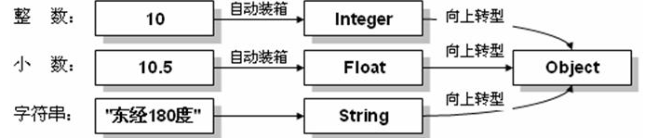
需求分析
int，float，String向上转型的过程
数字（int）→自动装箱成Integer→向上转型使用Object接收
小数（float）→自动装箱成Float→向上转型使用Object接收
字符串（String）→向上转型使用Object接收

Slide 6
设计Point类
public class Point{
private Object x ; // 表示X坐标
private Object y ; // 表示Y坐标
public void setX(Object x){
this.x = x ;
}
public void setY(Object y){
this.y = y ;
}
public Object getX(){
return this.x ;
}
public Object getY(){
return this.y ;
}
}

Slide 7
为Point类传入整数坐标值
public class GenericsDemo01{
public static void main(String args[]){
Point p = new Point() ;
p.setX(10) ;
p.setY(20) ;
int x = (Integer)p.getX() ;
int y = (Integer)p.getY() ;
System.out.println("整数表示，X坐标为：" + x) ;
System.out.println("整数表示，Y坐标为：" + y) ;
}
}
整数表示，x坐标为:10.
整数表示, Y坐标为:20

Slide 8
为Point类传入小数坐标值
public class GenericsDemo01{
public static void main(String args[]){
Point p = new Point() ; // 声明一个Point的对象
p.setX(10.5f) ;
p.setY(20.6f) ;
int x = (Float)p.getX() ;
int y = (Float)p.getY() ;
System.out.println(“小数表示，X坐标为：" + x) ;
System.out.println(“小数表示，Y坐标为：" + y) ;
}
}
小数表示，X坐标为：10.5
小数表示，Y坐标为：20.6

Slide 9
为Point类传入String坐标值
public class GenericsDemo03{
public static void main(String args[]){
Point p = new Point() ;
p.setX("东经180度") ;
p.setY("北纬210度") ;
String x = (String)p.getX() ;
String y = (String)p.getY() ;
System.out.println("字符串表示，X坐标为：" + x) ;
System.out.println("字符串表示，Y坐标为：" + y) ;
}
}
字符串表示，X坐标为：东经180度
字符串表示，Y坐标为：北纬210度

Slide 10
出现的问题
以上三个程序证明Point类的设计符合要求，但是以上的实现是否存在问题？
既然Object类可以接收任意类型的子类对象，那么也就是说可以把X的坐标设置成数字，Y坐标设置成字符串，程序在编译的时候同样不会出现错误。
但是程序运行时会发生错误,如GenericsDemo04所示代码：

Slide 11
出现问题的代码验证
public class GenericsDemo04{
public static void main(String args[]){
Point p = new Point() ;
p.setX(10) ;
p.setY("北纬210度") ;
int x = (Integer)p.getX() ;
int y = (Integer)p.getY() ;
System.out.println("整数表示，X坐标为：" + x) ;
System.out.println("整数表示，Y坐标为：" + y) ;
}
}
Exception in thread "main" java.lang.ClassCastException: java.lang.String cannot be cast to java.lang.Integer
at GenericsDemo04.main(GenericsDemo04.java:24)

Slide 12
出现问题的原因
设置的String类无法向Integer类型转换。
原因在于Point类中的属性使用Object类型，可以接收任何类型的数据，造成类型安全的问题
解决方案：泛型

Slide 13
泛型的概念
所谓的泛型（Generics）是指:
在对象建立时不指定类中属性的具体类型，而由外部在声明及实例化对象时指定具体类型。
泛型可以解决数据类型的安全性问题
其主要原理是在类声明时通过一个标识，表示类中的某个属性的类型，或者某个方法的返回值类型及参数类型。
这样在类声明或者实例化的时候指定好需要的类型即可

Slide 14
泛型定义格式
泛型类定义格式
[访问权限] class类名称<泛型类型标识1，泛型类型标识2，…，>{
[访问权限] 泛型类型标识变量名称;
[访问权限] 泛型类型标识 方法名称(){};
[访问权限] 返回值类型声明 方法名称（泛型类型标识变量名称）{
}
}
泛型对象定义格式
类名称<具体类>对象名称= new类名称<具体类>()；

Slide 15
声明泛型
范例：声明泛型
public class Point<T>{
private T var ;
public T getVar(){
return var ;
}
public void setVar(T var){
this.var = var ;
}
}
范例：使用Point类将var的类型设置成整数
public class GenericsDemo05{
public static void main(String args[]){
Point<Integer> p = new Point<Integer>() ;
p.setVar(30) ;
System.out.println(p.getVar()) ;
}
}
这里使用任意的字母都可以，如“<A>”、“<B>”，
之所以使用“<T>”是因为T是type的缩写，这样比较好理解

Slide 16
声明泛型
上面代码中设置泛型时不直接将var类型设置成int型，而使用Point<int>的形式呢？
在泛型的指定中是无法指定基本数据类型的，必须设置成一个类；
这样在设置一个数字时就必须使用包装类Integer；

Slide 17
声明泛型
使用以上的Point类，将var设置成String类型
public class GenericsDemo06{
public static void main(String args[]){
Point<String> p = new Point<String>() ;
p.setVar(“Jerry”) ; // 设置字符串
System.out.println(p.getVar().length()) ;
}
}
上面代码中将var类型设置成字符串，所以程序的最后可以直接通过String类中的Length()方法求出字符串的长度。

Slide 18
声明泛型
如果设置的内容与泛型所指定的类型不一致，则在编译时会出错。
public class GenericsDemo07 {
public static void main(String args[]) {
Point<Integer> p = new Point<Integer>();
p.setVar(“Jerry");
}
}
编译时出现以下错误：
Exception in thread "main" java.lang.Error: Unresolved compilation problem:
The method setVar(Integer) in the type Point<Integer> is not applicable for the arguments (String) at GenericsDemo07.main(GenericsDemo07.java:13)

Slide 19
对类中属性和方法使用泛型
public class Point<T>{
private T x ; // 表示X坐标
private T y ; // 表示Y坐标
public void setX(T x){
this.x = x ;
}
public void setY(T y){
this.y = y ;
}
public T getX(){ // 注意返回值是“T”类型
return this.x ;
}
public T getY(){
return this.y ;
}
}

Slide 20
对属性和方法使用泛型
Point类X和Y坐标的具体类型由外部直接指定
public class GenericsPoint{
public static void main(String args[]){
Point<Integer> p = new Point<Integer>() ;
p.setX(10) ;
p.setY(20) ;
int x = p.getX() ;
int y = p.getY() ;
System.out.println("整数表示，X坐标为：" + x) ;
System.out.println("整数表示，Y坐标为：" + y) ;
}
}

Slide 21
对构造方法使用泛型
如果类中的属性通过泛型指定，而又需要通过构造方法设置属性内容时，构造方法的定义与之前并无不同，不需要在构造方法名称前面样指定泛型。
使用格式：
[访问权限] 构造方法（[泛型类型] 参数名称）
{
}

Slide 22
对类中属性和方法使用泛型
泛型类的构造方法定义
class Point<T>{
private T var ; // var的类型由T指定，即：由外部指定
public Point(T var){ // 通过构造方法设置内容
this.var = var ;
}
public T getVar(){ // 返回值的类型由外部决定
return var ;
}
public void setVar(T var){ // 设置的类型也由外部决定
this.var = var ;
}
}
public class GenericsDemo08{
public static void main(String args[]){
Point<String> p = new Point<String>("") ; //类型为String类型
System.out.println("内容：" + p.getVar()) ;
}
}

Slide 23
指定多个泛型类型
如果一个类中有多个属性需要使用不同的泛型声明，则可以在声明类的时候指定多个泛型类型
public class Notepad<K,V>{ // 此处指定了两个泛型类型
private K key ; // 此变量的类型由外部决定
private V value ; // 此变量的类型由外部决定
public K getKey(){
return this.key ;
}
public V getValue(){
return this.value ;
}
public void setKey(K key){
this.key = key ;
}
public void setValue(V value){
this.value = value ;
}
}

Slide 24
指定多个泛型类型
public class GenericsDemo09{
public static void main(String args[]){
Notepad<String,Integer> t = null ;
t = new Notepad<String,Integer>() ;
t.setValue(30) ;
System.out.print("姓名；" + t.getKey()) ;
System.out.print("，年龄；" + t.getValue()) ;
}
}
程序运行结果:
姓名：，年龄：30

Slide 25
泛型的安全警告
泛型应用过程中，声明类对象时需要指定好其内部数据类型，否则会出现警告信息，info类定义如下：
public class Info<T> {
private T var;
public T getVar() {
return this.var;
}
public void setVar(T var) {
this.var = var;
}
public String toString() {
return this.var.toString();
}
}

Slide 26
泛型的安全警告
测试类：
public class GenericsDemo10 {
public static void main(String args[]) {
Info i = new Info(); // 警告，没有指定泛型类型
i.setVar("Hello"); // 设置字符串
System.out.println("内容：" + i.getVar());
}
}
编译时出现警告信息：
Note:GenericsDemo10.java uses unchecked or unsafe operations. Note: Recompile with -Xlint:unchecked for details.

Slide 27
泛型的安全警告
以上程序虽然在编译时出现了警告，但是并不影响程序的运行
在泛型操作中如果没有指定泛型，程序也可以正常使用，而所有的类型统一使用Object进行接收
GenericsDemo10.java中：
Info i = new Info(); 等同于：
Info<Object> i = new Info<Object>();
这样做没有意义，唯一好处是，在编译时警告信息消失了

Slide 28
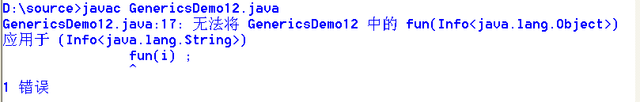
使用泛型声明后的对象引用传递问题
// Info类定义见前页ppt
public class GenericsDemo12{
public static void main(String args[]){
Info<String> i = new Info<String>() ;
i.setVar("Jerry") ;
fun(i) ;
}
public static void fun(Info<Object> temp){
System.out.println("内容：" + temp) ;
}
}

Slide 29
使用泛型声明后的对象引用传递问题
引用传递的泛型类型必须匹配才能传递。
以上程序中尽管String是Object的子类，但是在引用传递时也同样无法操作。
public class GenericsDemo12{
public static void main(String args[]){
Info<String> i = new Info<String>();
i.setVar(“Hello") ;
fun(i) ;
}
public static void fun(Info<Object> temp){
System.out.println("内容：" + temp) ;
}
}
public class GenericsDemo13{
public static void main(String args[]){
Info<String> i = new Info<String>();
i.setVar(“Hello") ;
fun(i) ;
}
public static void fun(Info temp){
System.out.println("内容：" + temp) ;
}
}
GenericsDemo13 中fun定义的参数中去掉<Object>,但可以正常运行

Slide 30
通配符“ ？”
GenericsDemo13在编写fun()方法时没有指定任何的泛型类型，虽然能够运行，但编译过程中出现警告。这样做有些不妥当；
为了解决这个问题，Java引入通配符“？”，表示可以接收此类型的任意泛型对象。

Slide 31
通配符“ ？”
使用通配符范例：
public class GenericsDemo14 {
public static void main(String args[]) {
Info<String> i = new Info<String>();
i.setVar("Jerry");
fun(i);
}
public static void fun(Info<?> temp) {
System.out.println("内容：" + temp);
}
}

Slide 32
受限泛型的格式
在引用传递中，泛型操作中也可以设置一个泛型对象的范围上限和范围下限。
设置上限：
定义类：[访问权限]类名称<泛型标识extends类>{}
声明对象：类名称<？extends 类> 对象名称
设置下限：
定义类：[访问权限]类名称<泛型标识super类>{}
声明对象：类名称<？super 类> 对象名称

Slide 33
泛型的上限
public class GenericsDemo17 {
public static void main(String args[]) {
Info<Integer> i1 = new Info<Integer>();
Info<Float> i2 = new Info<Float>();
i1.setVar(30);
i2.setVar(30.1f);
fun(i1);
fun(i2);
}
// 只能接收Number及其Number的子类
public static void fun(Info<? extends Number> temp) { System.out.print(temp + "、");
}
}
结果： 30,30.1

Slide 34
泛型的上限
范例：错误的泛型传递
public class GenericsDemo18{
public static void main(String args[]){
Info<String> i1 = new Info<String>() ;
i1.setVar("hello") ;
fun(i1) ;
}
public static void fun(Info<? extends Number> temp){ // 只能接收Number及其Number的子类
System.out.print(temp + "、") ;
}
}
String类型不是Number类型的子类，因此发生错误

Slide 35
泛型的下限
当使用的泛型只能在本类及其父类类型上应用时，就必须使用泛型的范围下限进行配置，首先看Info类：
public class Info<T> {
private T var; // 定义泛型变量
public void setVar(T var) {
this.var = var;
}
public T getVar() {
return this.var;
}
public String toString() { // 直接打印
return this.var.toString();
}
}

Slide 36
泛型的下限
public class GenericsDemo21 {
public static void main(String args[]) {
Info<String> i1 = new Info<String>();
Info<Object> i2 = new Info<Object>();
i1.setVar("hello");
i2.setVar(new Object());
fun(i1);
fun(i2);
}
public static void fun(Info<? super String> temp) {
// 只能接收String或Object类型的泛型
System.out.print(temp + "、");
}
}

Slide 37
定义泛型接口
在jdk1.5之后，不仅仅可以声明泛型类，也可以声明泛型接口，
声明泛型接口和声明泛型类的语法类似，也是在接口名称后面加上<泛型标识>，如下格式所示：
[访问权限] interface 接口名称 <泛型标识>{}
interface info <T>{
public T getVar();
}

Slide 38
定义泛型方法
泛型操作同时也可以在类中定义泛型化方法，其所在的类可以是泛型类也可以不是泛型类。
class Demo {
public <T> T fun(T t) { // 可以接收任意类型的数据
return t; // 直接把参数返回
}
}
public class GenericsDemo26 {
public static void main(String args[]) {
Demo d = new Demo(); // 实例化Demo对象
String str = d.fun("hello"); // 传递字符串
int i = d.fun(30); // 传递数字，自动装箱
System.out.println(str); // 输出内容
System.out.println(i); // 输出内容
}
}

Slide 39
Java泛型的优势
使用泛型之后，集合类取数据时就不需要对存储的数据进行强制类型转换，避免了一些异常的出现。
泛型和反射配合, 可以大量减少代码量
Java中频繁使用泛型的地方-集合框架

Slide 40
Java集合框架(Collections Framework)
数据的存储需要数据结构，Java中已经实现了常用的数据结构。
Java中数据结构的集合，叫做Java集合框架(Collections Framework)，也称为类集框架
是对已经实现好的数据结构进行了包装，可以直接使用数据结构常用的方法（包括CRUD等）。

Slide 41
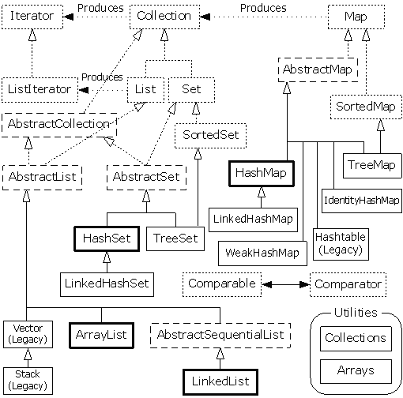
Java集合框架类图

Slide 42
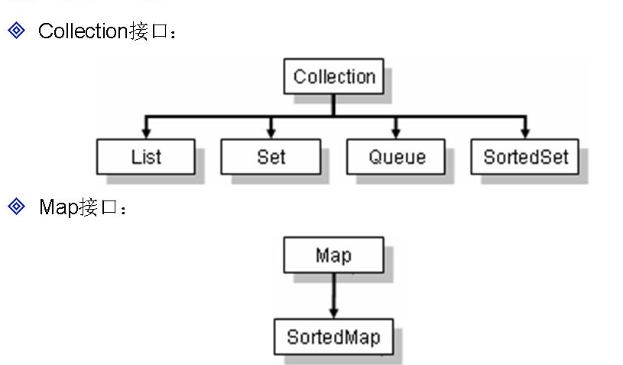
简化的继承关系
每个元素都是一个对象，单值
允许重复
不许重复
队列
内容可排序
数据对K->V
内容可排序

Slide 43
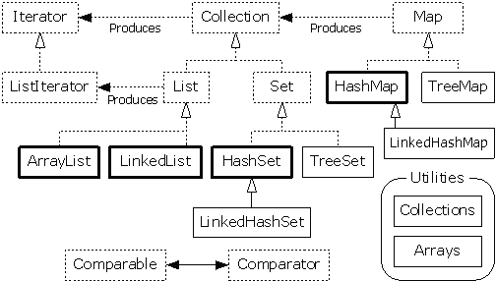
Collection-List

Slide 44
Collection-List-ArrayList/LinkedList

Slide 45
LinkedList
LinkedList表示的是一个链表的操作类
LinkedList定义如下：
public class LinkedList<E>extends AbstractSequentialList<E>implements List<E>, Queue<E>, Cloneable, Serializable
从定义可以看出，此类是List，同时也实现了Queue接口，所以可以按照FIFO的方式遍历数据。

Slide 46
LinkedList类
eg：为链表的开头和结尾增加数据
public class LinkedListDemo01 {
public static void main(String[] args) {
LinkedList<String> link = new LinkedList<String>();
link.add("A"); // 向链表中增加数据
link.add("B"); // 向链表中增加数据
link.add("C"); // 向链表中增加数据
System.out.println("初始化链表：" + link);
link.addFirst("X");// 在链表的表头增加内容
link.addLast("Y");// 在链表的表尾增加内容
System.out.println("增加头和尾之后的链表：" + link);
}
}
初始化链表：[A, B, C]
增加头和尾之后的链表：[X, A, B, C, Y]

Slide 47
LinkedList类和ArrayList类
ArrayList类封装了一个动态再分配的Object[]数组。
ArrayList支持随机访问。
顺序的访问列表元素，LinkedList 实现更好，因为在LinkedList类添加了一些处理列表两端元素的方法

Slide 48
Collection-Set

Slide 49
Collection-Set 接口
Set 接口继承 Collection 接口.
不允许集合中存在重复项，每个具体的 Set 实现类依赖添加的对象的 equals()方法来检查独一性。
Set接口没有引入新方法，所以Set就是一个Collection

Slide 50
Set接口的常用子类
HashSet是Set接口的一个子类，主要的特点是：无重复元素，但是里面是散列存放的，是没有顺序的。
TreeSet是对输入的数据进行有序排列

Slide 51
Set- HashSet
public class HashSetDemo01 {
public static void main(String[] args) {
Set<String> allSet = new HashSet<String>();
allSet.add("A");
allSet.add("B");
allSet.add("C");
allSet.add(“C”); // 重复元素，不能加入，不报错
allSet.add(“C”); // 重复元素，不能加入，不报错
allSet.add("D");
allSet.add("E");
System.out.println(allSet);
}
}
程序运行结果：D, A, C, B, E
从结果中可以清楚的看出：无序排列。

Slide 52
Set- TreeSet
public class TreeSetDemo01 {
public static void main(String[] args) {
Set<String> allSet = new TreeSet<String>();
allSet.add("A");
allSet.add("B");
allSet.add("C");
allSet.add(“C”); // 重复元素，不能加入，不报错
allSet.add(“C”); // 重复元素，不能加入，不报错
allSet.add("D");
allSet.add("E");
System.out.println(allSet);
}
}
程序运行结果：A, B, C, D, E
从结果中可以清楚的看出，有序排列

Slide 53
简化集合框架图

Slide 54
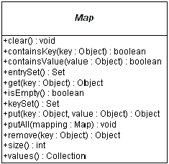
接口介绍- Map接口
之前所讲解的Collection接口都属于单值的操作：
即：每次只操作一个对象，而Map与Collection不同的是，操作二元偶对象
使用key → value的方式。
Map接口的定义如下：
public interface Map<K,V>

Slide 55
简化集合框架图

Slide 56

接口介绍-Iterator 接口
碰到集合输出，就一定使用Iterator接口。
boolean hasNext(): 判断是否存在另一个可访问的元素
Object next(): 返回要访问的下一个元素。如果到达集合结尾，则抛出NoSuchElementException异常。
void remove(): 删除上次访问返回的对象。本方法必须紧跟在一个元素的访问后执行。

Slide 57
本章小结：
泛型的主要目的是可以建立具有类型安全的数据结构，在使用这些泛型类建立数据结构时，不必进行强制类型转换，
java泛型在集合框架中得到广泛应用。
集合框架中：
Collection存放单值的最大接口
List：可放重复内容
Set不允许重复
Queue表示队列 -> FIFO
Map存放值对

